Slide 1
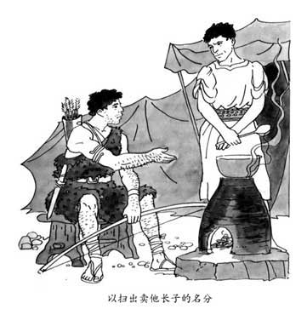
长 子 名 分 与 红 豆 汤
创世记系列讲道(17)

Slide 2
有一天，雅各熬汤，以扫从田野回来累昏了。以扫对雅各说：「我累昏了，求你把这红汤给我喝。」因此以扫又叫以东（就是红的意思）。雅各说：「你今日把长子的名分卖给我吧。」以扫说：「我将要死，这长子的名分於我有什麽益处呢？」雅各说：「你今日对我起誓吧。」以扫就对他起了誓，把长子的名分卖给雅各。於是雅各将饼和红豆汤给了以扫，以扫吃了喝了，便起来走了。这就是以扫轻看了他长子的名分。
创世记25:29-34

Slide 3
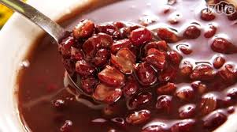
导言：
亚伯拉罕 – 以撒 – 雅各
长子和红豆汤的典故

Slide 4
1. 性格迥异的双胞胎
应许家族的第三代
以撒利百加等了20年才得的双胞胎
以撒娶利百加为妻的时候正四十岁…
利百加生下两个儿子的时候，以撒年正六十岁. 25:20,26
敬畏神的人也不是事事随心如意

Slide 5
1. 性格迥异的双胞胎
神的计划终将实现
以撒因他妻子不生育，就为他祈求耶和华；耶和华应允他的祈求，他的妻子利百加就怀了孕。 25:21
从没出生就开始争斗的亲哥俩
以扫（毛孩、红皮）
雅各（小抓）

Slide 6
2. 至关重要的儿戏
猎人 和 农夫
处心积虑的交易
有一天，雅各熬汤，以扫从田野回来累昏了。以扫对雅各说：「我 累昏了，求你把这红汤 给我喝。」因此以扫 又叫以东(就是红的 意思) 29-30

Slide 7
2. 至关重要的儿戏
猎人 和 农夫
处心积虑的交易
交换的条件
雅各说：「你今日把长子 的名分卖给我吧。」 （31）

Slide 8
2. 至关重要的儿戏？
猎人 和 农夫
处心积虑的交易
把长子名份当儿戏
以扫说：「我将要死，这长子的名分於我有什麽益处呢？」雅各说：「你今日对我起誓吧。」以扫就对他起了誓，把长子的名分卖给雅各。於是雅各将饼和红豆汤给了以扫，以扫吃了喝了，便起来走了。这就是以扫轻看了他长子的名分。 32-34

Slide 9
3. 为什么长子名分这么重要？
及至时候满足，神就差遣他的儿子，为女子所生，且生在律法以下，要把律法以下的人赎出来，叫我们得著儿子的名分。你们既为儿子，神就差他儿子的灵进入你们（原文作我们）的心，呼叫：「阿爸！父！」可见，从此以後，你不是奴仆，乃是儿子了；既是儿子，就靠著神为後嗣。 加拉太书4:4-7
属世意义：财产继承权/家族代表
属灵意义：家族属灵领袖
现实意义：属神的子民在神永恒旨意里被赋予的独特身份：

Slide 10
3. 为什么长子名分这么重要？
现实意义：属神的子民在神永恒旨意里被赋予的独特身份：
神的儿女
享受神国基业的权力
神的代表、大使
所以，我们作基督的使者，就好像神藉我们劝你们一般。我们替基督求你们与神和好。 林后5:20

Slide 11
3. 为什么长子名分这么重要？
看重自己的属灵身份
绝不为了现实利益出卖名份（不羞辱神的名、不变节、不见利忘义）

Slide 12
4. 出卖长子名分的后果
红豆汤：世界上享受、利益、好处
世上各种各样的红豆汤 ······
恐怕有淫乱的，有贪恋世俗如以扫的，他因一点食物把自己长子的名分卖了。
希伯来书12:16

Slide 13
4. 出卖长子名分的后果
因‘红豆汤’出卖‘长子权’后果：
失去在神救恩中的身份
失去神同在的保守帮助
轻看名分的信徒，神在等我们回转：
你们转回，转回吧！离开恶道，何必灭亡呢！ 以西结书33:11

Slide 14
5. 神的主权与人的责任
以扫服事雅各是神命定的
耶和华对他说：两国在你腹内；两族要从你身上出来。这族必强於那族；将来大的要服事小的。 25:23
神的手掌控着一切
神超越时间
神知道一切

Slide 15
5. 神的主权与人的责任
人有自己的责任
神给人充分的空间、机会
人所作所为皆有后果
我们不知也无权判定各人的结局
我们能做的就是尽力传福音
得到救恩后仍要努力追求圣洁
就当恐惧战兢做成你们得救的工夫。 弗2:12b

Slide 16
6. 父母偏心的教训
以撒爱以扫，因为常吃他的野味；利百加却爱雅各。 25:28
父母偏心常常会做错事
父母偏心带来误解、矛盾、伤害
我们不要做偏心的父母、领袖

Slide 17
小 结
雅各是一个复杂的人物，但却是在神旨意中承受应许的人
以扫不重视长子名分引发的后果是深刻的教训
雅各重视神的祝福，却不等待神做工，而用欺骗的方式自己争取，这也是深刻的教训

